Slide 1
2019NOIP系统训练营 普及组
贪心2
实验舱
2019/04/06

Slide 2
题目：排队接水（排序贪心）
题目：活动选择（排序贪心）
题目：工作调度（反悔贪心）
比赛选讲
作业选讲

Slide 3
今天的内容
排序类贪心
之前的作业题已经有涉及
利用相对大小关系来优化全局最优
反悔类贪心
先贪心的选择了一个方案，后面发现有更优的方案，就舍弃之前选择的方案
需要考虑两个方案之间的差别：收益的增减

Slide 4
例1：排队接水
题目描述
有n个人在一个水龙头前排队接水，假如每个人接水的时间为Ti，请编程找出这n个人排队的一种顺序，使得n个人的平均等待时间最小。
输入格式：
输入文件共两行，第一行为n；第二行分别表示第1个人到第n个人每人的接水时间T1，T2，…，Tn，每个数据之间有1个空格。
输出格式：
输出文件有两行，第一行为一种排队顺序，即1到n的一种排列；第二行为这种排列方案下的平均等待时间(输出结果精确到小数点后两位)。

Slide 5
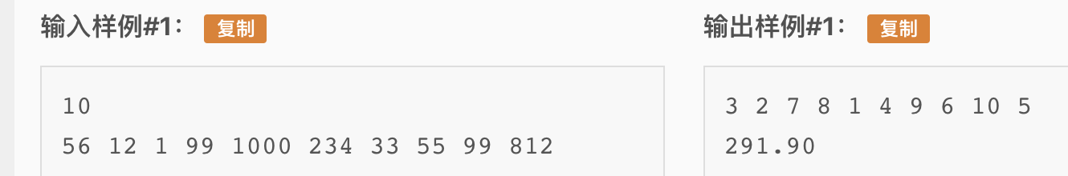
例1：排队接水
先让接水时间短的人接水：因为他的累计影响最小
注意数据范围
注意输出格式
1 12 33 55 …
0
1
1+12
1+12+33
等待时间：
等待时间：
等待时间：
等待时间：

Slide 6
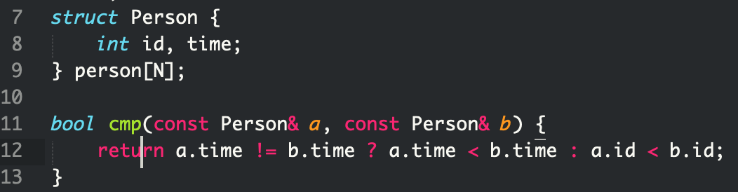
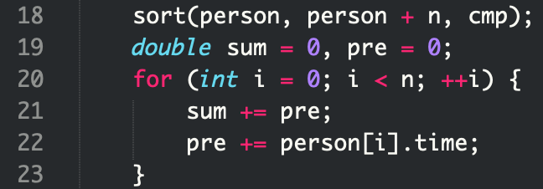
例1：排队接水
关于结构体的排序问题

Slide 7
例2：活动选择
题目描述
学校在最近几天有n个活动，这些活动都需要使用学校的大礼堂，在同一时间，礼堂只能被一个活动使用。由于有些活动时间上有冲突，学校办公室人员只好让一些活动放弃使用礼堂而使用其他教室。
现在给出n个活动使用礼堂的起始时间begin[i]和结束时间end[i](begin[i]<end[i]) ，请你帮助办公室人员安排一些活动来使用礼堂，要求安排的活动尽量多。
输入格式：
第一行一个整数n(n≤1000) ；接下来的n行，每行两个整数，第一个begin[i] ，第二个是end[i] (begin[i] < end[i] ≤ 32767) 。
输出格式：输出最多能安排的活动个数。

Slide 8
例2：活动选择
11
1 4
3 5
0 6
5 7
3 8
5 9
6 10
8 11
8 12
2 13
12 14
4
11
3 5
1 4
12 14
8 12
0 6
8 11
6 10
5 7
3 8
5 9
2 13
4
有没有发现什么规律？

Slide 9
例2：活动选择
11
1 4
3 5
0 6
5 7
3 8
5 9
6 10
8 11
8 12
2 13
12 14
4
11
3 5
1 4
12 14
8 12
0 6
8 11
6 10
5 7
3 8
5 9
2 13
4
有没有发现什么规律？
先按照结束时间排序
这样留有的余地更多
按照排序顺序找下一个活动的开始时间大于等于当前活动结束时间的活动
符合活动不冲突条件

Slide 10
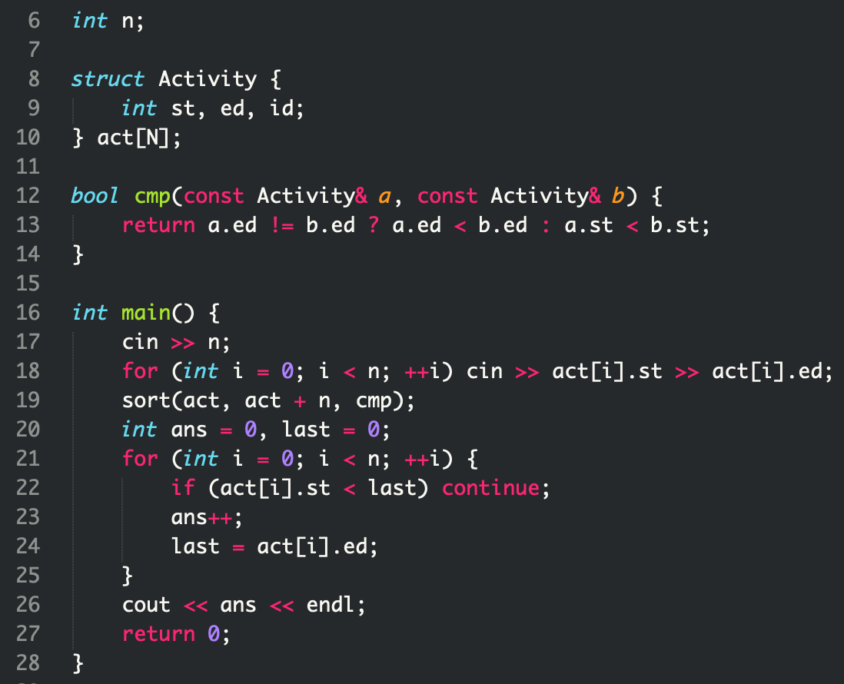
例2：活动选择

Slide 11
例3：工作调度
题目描述
约翰有太多的工作要做。为了让农场高效运转，他必须靠他的工作赚钱，每项工作花一个单位时间。 他的工作日从0时刻开始，有10^9个单位时间。在任一时刻，他都可以选择编号1~N的N(1 <= N <= 10^6)项工作中的任意一项工作来完成。 因为他在每个单位时间里只能做一个工作，而每项工作又有一个截止日期，所以他很难有时间完成所有N个工作，虽然还是有可能。 对于第i个工作，有一个截止时间D_i(1 <= D_i <= 10^9)，如果他可以完成这个工作，那么他可以获利P_i( 1<=P_i<=10^9 ). 在给定的工作利润和截止时间下，约翰能够获得的利润最大为多少。
输入格式：第一行一个N，接下来N行，每行有D_i和P_i。
输出格式：一个数字，表示最大利润。

Slide 12
例3：工作调度
这题是一道带反悔的贪心
首先按截止日期排序，如果一个工作有时间去做，就先做了它，
把它的价值压入一个小根堆。
当发现一个没法做却价值比当前堆顶高的工作时，就放弃那个最小的工作，用做它的时间去做这个价值更高的工作。

Slide 13
例3：工作调度
大根堆：priority_queue<int> q; 名字叫：优先队列
常用的操作
p.push(x); 将元素x压进队列
int t = p.top(); 堆顶元素的值
p.pop(); 将堆顶元素清除出队列
小根堆： priority_queue<int,vector<int>,greater<int> > q;
操作：和大根堆一样

Slide 14
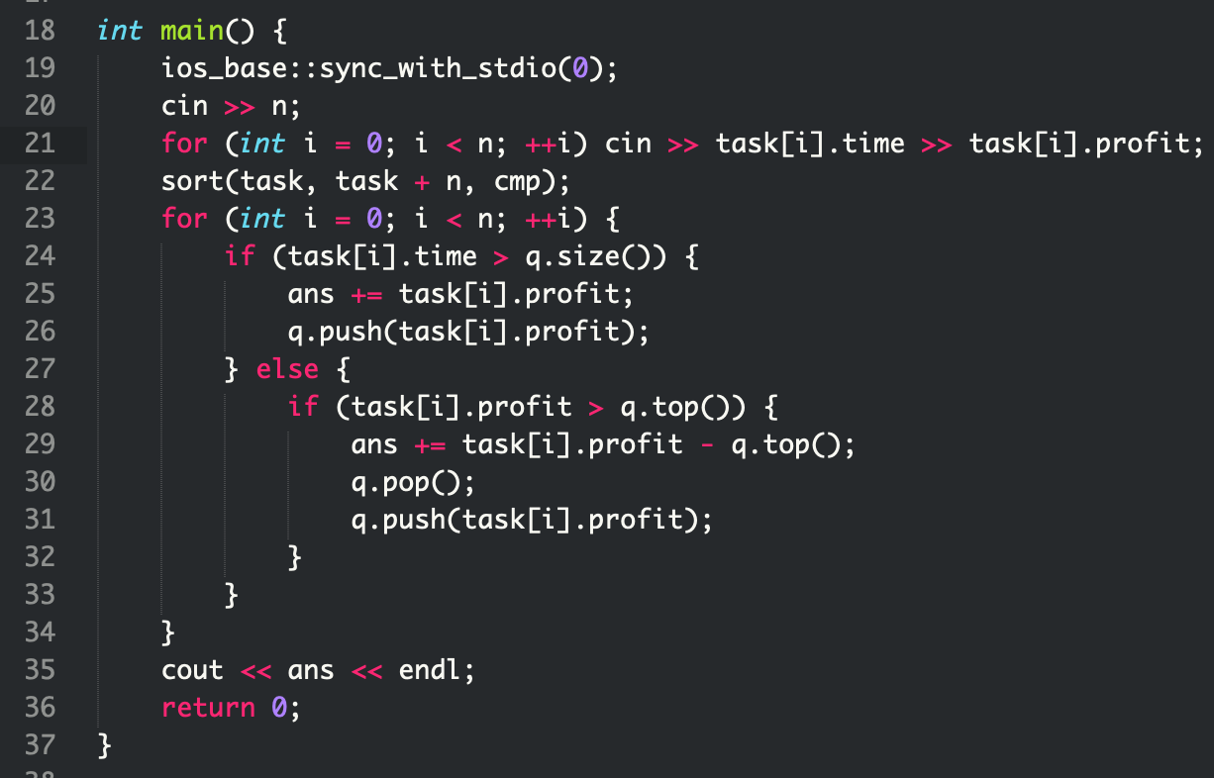
例3：工作调度

Slide 15
总结
排序类贪心
结构体排序：指定排序规则（定义小于号是什么）
反悔类贪心：
小根堆的使用

Slide 16
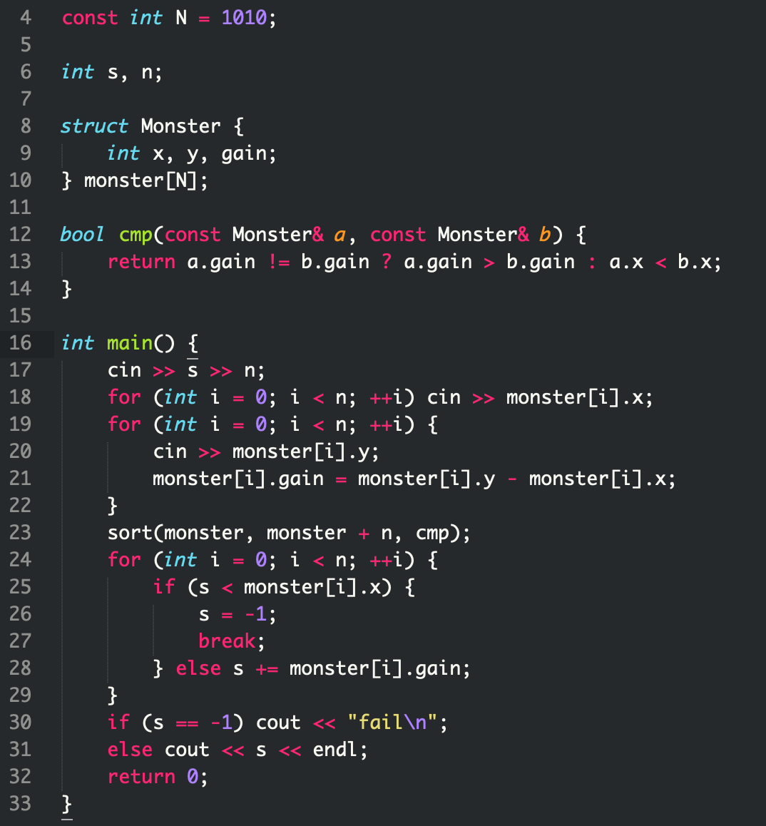
比赛选讲：A 闯关游戏
贪心策略：有限杀死能让角色血量保持最大的角色
考虑血量的变化： y – x (按照这个排序）
接下来逐个检查看能否杀死怪兽

Slide 17
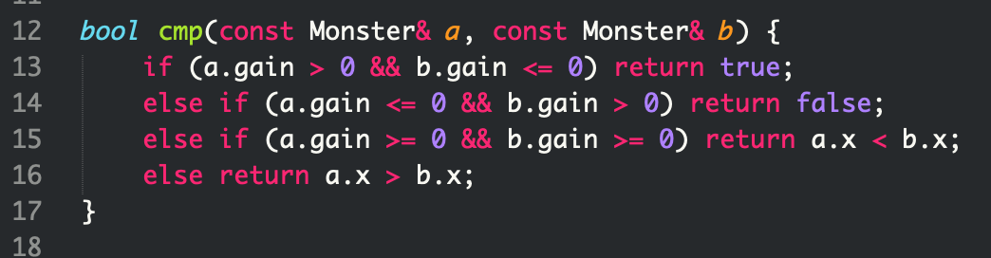
比赛选讲：A 闯关游戏
贪心策略：有限杀死能让角色血量保持最大的角色
考虑血量的变化： y – x (按照这个排序）
接下来逐个检查看能否杀死怪兽
正确的排序准则

Slide 18
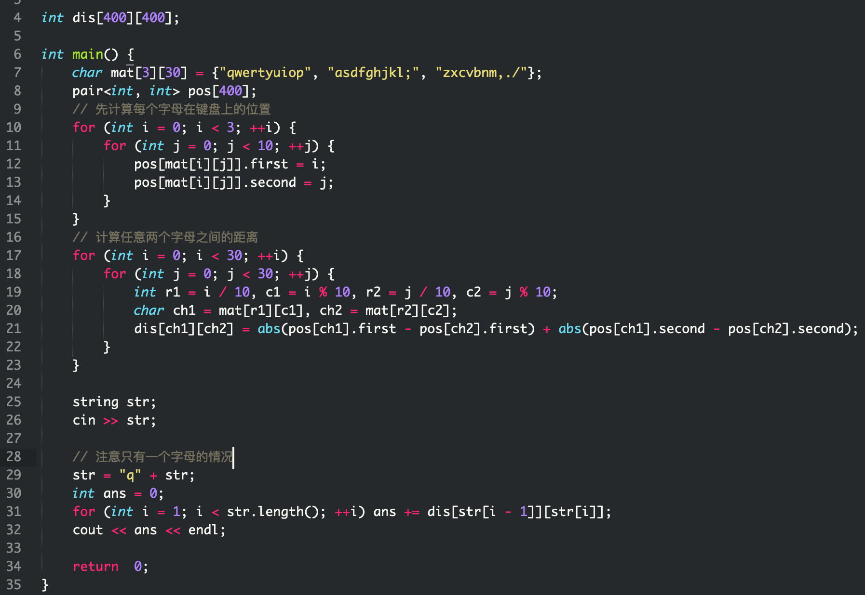
比赛选讲：B. 键盘侠
只需要考虑相邻两个字符之间的距离：横纵坐标轴之差的和
注意：只有一个字母的情况

Slide 19
比赛选讲：C. A Very Easy Problem
和课上的例题类似
从低位到高位找第一个digit[i] = 0 且 digit[i + 1] = 1的交换

Slide 20
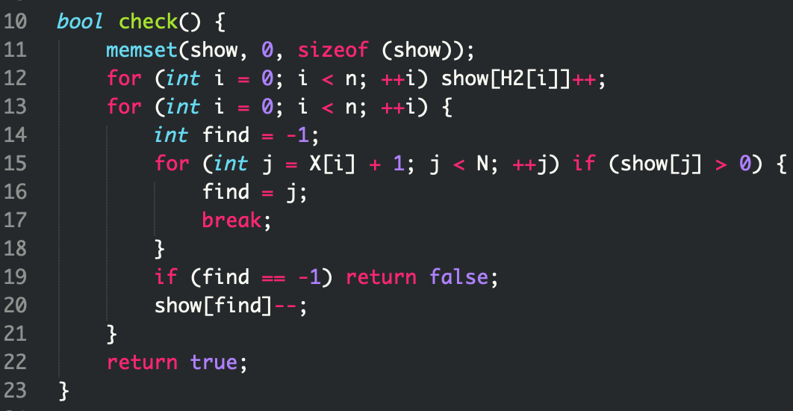
比赛选讲：D. 积木游戏
当第一排只有一种积木时，应该怎么做呢？
当第一排有两种积木时，考虑两种排列
先1后2 和 先2后1
“物尽其用”：用一个数组记录第二排出现的每个高度的次数

Slide 21
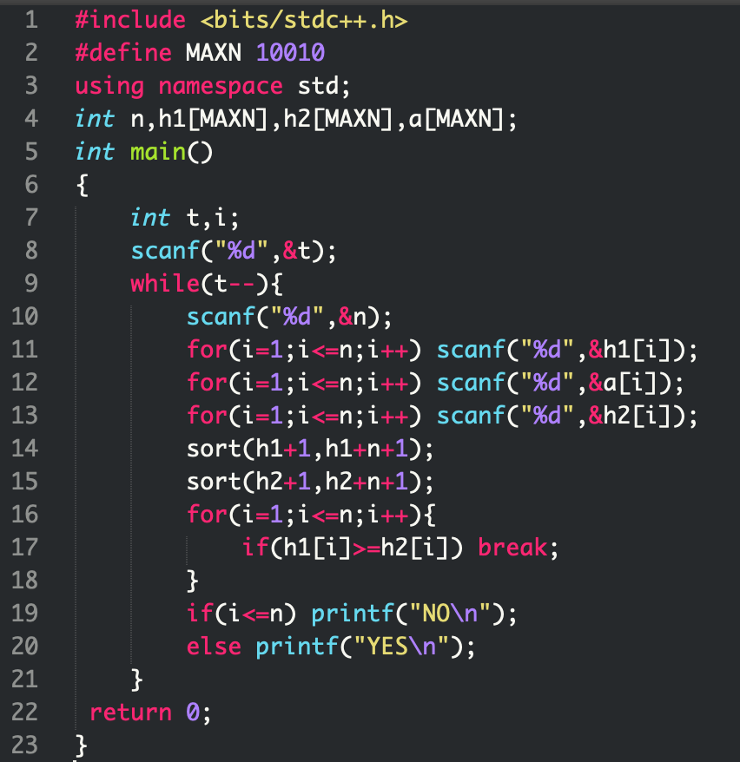
比赛选讲：D. 积木游戏
实际上呢？
这是一道脑筋急转弯

Slide 22
作业选讲
A. 数列极差： c = a * b + 1
最小值：每次找剩下所有数中最大的两个数合成一个新的数字添加进数组
最小值：每次找剩下所有数中最小的两个数合成一个新的数字添加进数组
C. 合并果子
和A类似，每次找重量最轻的两堆果子合并
E. 纪念品分组
最大的和最小的匹配(尽量)
F. 最小新整数
和课上例题类似，还更简单了

Slide 23
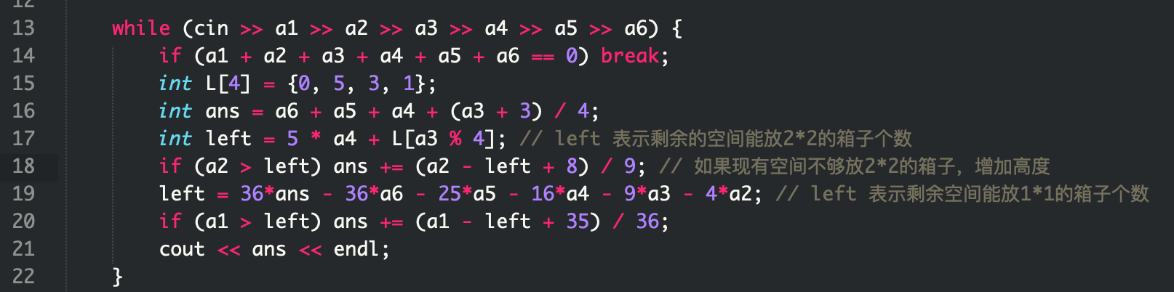
作业选讲
D. 装箱问题
尽量拼凑，例如1个5*5+11个1*1；1个4*4+5个2*2

Slide 24
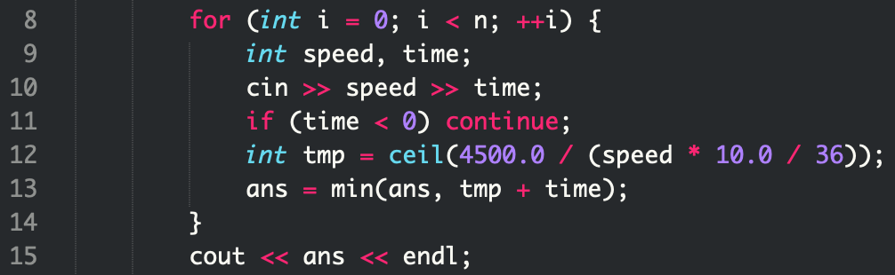
作业选讲
B. Ride to Office
这实际上是一道脑筋急转弯

Slide 25
实验舱 南哥 QQ: 870169200
2019/04/06

